Slide 1
Le modèle de Compatibilité Climatique IKS

Slide 2
Principes du modèle IKS
Notes:
Dans cette première partie nous allons présenter, les principes du modèle IKS

Slide 3
Origine du modèle
IKS est un modèle de compatibilité climatique :
Mis au point par Hervé Le Bouler
Puis développé par le département Recherche, Développement et Innovation de l’ONF
Dans le cadre de projets financés par le RMT AFORCE et le Labex Arbre
Notes:
IKS est un modèle de compatibilité climatique, initialement # mis au point par Hervé Le Bouler.
# Il a ensuite été développé par le département Recherche, Développement et Innovation de l’ONF, # dans le cadre de projets financés par le RMT AFORCE et le Labex Arbre à Nancy.

Slide 4
Les trois indicateurs IKS
Dans le modèle IKS, le climat est représenté par trois indicateurs,
qui caractérisent chacun un facteur limitant pour la présence des espèces :
Le Déficit Hydrique annuel : DHYa
➔ Limitation par la sécheresse
La Température Minimale annuelle : TMIa
➔ Limitation par le froid hivernal
La Somme des Degrés Jours annuelle : SDJa
➔ Limitation par le manque de chaleur (d’énergie)
Notes:
Dans le modèle IKS, le climat est représenté par trois indicateurs, qui caractérisent chacun un facteur limitant pour la présence des espèces : #
Tout d’abord, le Déficit Hydrique annuel, nommé DHYa, # qui caractérise la limitation par la sécheresse. #
Ensuite la Température Minimale annuelle, nommée TMIa, # qui caractérise la limitation par le froid hivernal. #
Enfin la Somme des Degrés Jours annuelle, nommée SDJa, # qui caractérise la limitation par le manque de chaleur. C’est à dire l’énergie minimale nécessaire pour un bon développement des arbres. ##

Slide 5
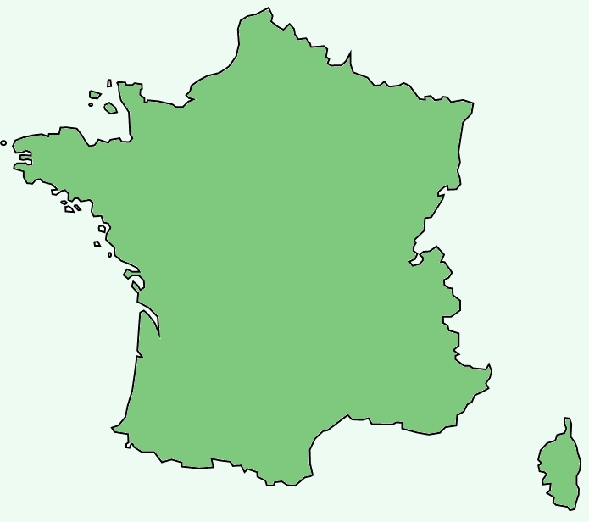
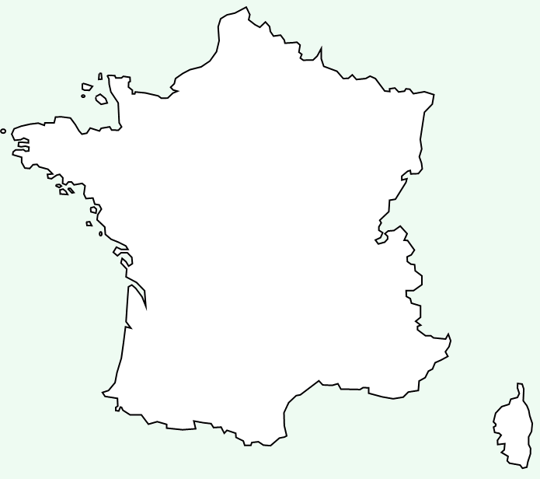
L’aire de compatibilité climatique
L’aire de compatibilité d’une espèce est ensuite délimitée par
un seuil limitant pour chacun de ces indicateurs :
Zones compatibles
Zones éliminées par DHYa (sécheresse)
Zones éliminées par TMIa (froid)
Zones éliminées par SDJa (manque de chaleur)
Notes:
L’aire de compatibilité d’une espèce est ensuite délimitée par un seuil limitant pour chacun de ces indicateurs :#
Ainsi certaines zones sont éliminées par un déficit hydrique trop important, en jaune sur la carte, #
D’autre le sont à cause d’un excès de froid, en bleu, #
ou bien du fait d’un manque de chaleur, en mauve,
Seules les zones ou aucun des trois facteurs n’est limitant restent compatibles, en vert sur la carte. ##

Slide 6
L’aire de compatibilité climatique
Ainsi l’espèce est considérée compatible
quand le seuil n’est franchi pour aucun des trois indicateurs
Zones compatibles
Zones incompatibles
Notes:
Ainsi l’espèce est considérée compatible quand le seuil n’est franchi pour aucun des trois indicateurs. ##

Slide 7
L’aire de compatibilité climatique
Les seuils pour une espèce donnée sont établis :
A partir des observations de l’espèce
Issues des inventaires forestiers européens
En climat actuel (qui correspond aux observations actuelles)
À l’aide d’un seuil correspondant à 97,5 % des observations de l’espèce, pour chaque indicateur indépendamment, ainsi :
DHYa : 97,5 % des observations ont un déficit hydrique inférieur au seuil
TMIa : 97,5 % des observations ont une température minimale supérieure au seuil
SDJa : 97,5 % des observations ont une somme des degrés jours supérieure au seuil
Notes:
Les seuils pour une espèce donnée sont établis # à partir des observations de l’espèce, # issues des inventaires forestiers européens. #
Ce calcul est réalisé en climat actuel, qui correspond aux observations actuelles de la présence de l’espèce. #
Le seuil correspond à 97,5 % des observations de l’espèce, et ce pour chaque indicateur indépendamment. #
Pour DHYa, 97,5 % des observations ont un déficit hydrique inférieur au seuil. #
Pour TMIa, 97,5 % des observations ont une température minimale supérieure au seuil. #
Pour SDJa, 97,5 % des observations ont une somme des degrés jours supérieure au seuil. ##

Slide 8
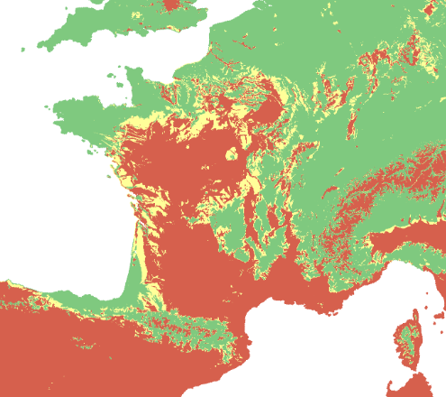
L’aire de compatibilité climatique
En complément des seuils à 97,5 %, les cartes de compatibilité climatique représentent également les seuils à 99 %
Les zones compatibles pour l’espèce
apparaissent en vert
Les zones éliminées par le seuil standard
à 97,5 % apparaissent en jaune
Les zones éliminées par le seuil complémentaire
à 99 % apparaissent en rouge
Cela permet de visualiser l’incertitude liée
au choix du seuil
Notes:
En complément des seuils à 97,5 %, les cartes de compatibilité climatique, disponibles sur le site Climessences, représentent également les seuils à 99 %. #
Les zones compatibles pour l’espèce apparaissent toujours en vert. #
Les zones éliminées par le seuil standard à 97,5 % apparaissent en jaune. #
Les zones éliminées par le seuil complémentaire à 99 % apparaissent en rouge. #
Ces cartes permettent ainsi de visualiser l’incertitude liée au choix du seuil. ##

Slide 9
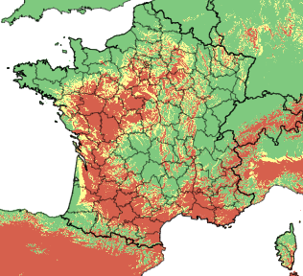
L’aire de compatibilité climatique
Une fois établis en climat actuel pour une espèce, les seuils permettent d’obtenir des cartes de compatibilité climatique :
Pour le climat actuel
Pour les climats modélisés, correspondant aux différents scénarios futurs du GIEC
On fait donc l’hypothèse que les seuils, qui représentent le lien entre climat et présences des espèces, restent stables dans le futur
Attention : la compatibilité proposée est exclusivement climatique, et ne prend pas en compte de nombreux autres facteurs
Actuel
Scénario Futur 1
Scénario Futur 2
Notes:
Une fois établis en climat actuel pour une espèce, les seuils permettent d’obtenir des cartes de compatibilité climatique :#
Pour le climat actuel d’une part #
Mais aussi pour les climats modélisés, correspondant aux différents scénarios futurs du GIEC #
On fait donc l’hypothèse que les seuils, qui représentent le lien entre climat et présences des espèces, restent stables dans le futur #
Attention : la compatibilité proposée est exclusivement climatique, et ne prend pas en compte de nombreux autres facteurs.
Nous détaillerons cet aspect dans la partie traitant des limites du modèle IKS. ##

Slide 10
Scénarios climatiques proposés
Notes:
Nous allons maintenant préciser quels sont les scénarios climatiques proposés sur le site Climessences ##

Slide 11
Les scénarios climatiques
Le GIEC a établi des trajectoires d’évolution de la concentration en gaz à effet de serre, nommées RCP (Representative Concentration Pathways)
Ce graphique représente l’impact des différentes trajectoires sur l’effet de serre,
via l’augmentation du forçage radiatif
Trajectoires RCP
14
12
RCP 8.5
10
8
Augmentation du forçage radiatif (W.m²)
6
RCP 6.0
4
RCP 4.5
2
RCP 2.6
0
1850
1900
1950
2000
2050
2100
2150
2200
2250
Année
Notes:
Le GIEC, le groupe d’experts intergouvernemental sur l’évolution du climat, a établi des trajectoires d’évolution de la concentration en gaz à effet de serre, nommées RCP. #
Ce graphique représente l’impact des différentes trajectoires sur l’effet de serre.
La variable représentée est l’augmentation du forçage radiatif, qui correspond à la quantité d’énergie supplémentaire, retenue par l’atmosphère à la surface de la terre, à cause de l’accroissement de la concentration en gaz à effet de serre.
Les RCP sont nommées en fonction de l’augmentation du forçage radiatif en 2100.
Par exemple, la RCP 8.5 correspond à plus 8,5 Watts par mètre carré en 2100, par rapport à la période préindustrielle. # #

Slide 12
Les scénarios climatiques
Ces différentes trajectoires correspondent à différentes hypothèses d’évolution de la société et des émissions de gaz à effet de serre :
La RCP 2.6 correspond à un respect strict, immédiat
et généralisé des accords de Paris, afin de limiter
le réchauffement global à +1.5 °C en 2100 *
La RCP 4.5 correspond à une politique climatique
très ambitieuse, afin de rester en dessous d’un
réchauffement global de +2.0 °C en 2100 *
La RCP 6.0 correspond à une politique climatique moins soutenue, mais malgré tout
ambitieuse, aboutissant à un réchauffement global de +2.5 °C en 2100 *
La RCP 8.5 correspond au prolongement des comportements actuels sans politique
Climatique particulière, aboutissant à un réchauffement global de +4,5 °C en 2100 *
* Par rapport aux niveaux préindustriels
14
Trajectoires RCP
12
RCP 8.5
10
8
Augmentation du forçage radiatif (W.m²)
RCP 6.0
6
4
RCP 4.5
2
RCP 2.6
0
1850
1900
1950
2000
2050
2100
2150
2200
2250
Année
Notes:
Ces différentes trajectoires correspondent à différentes hypothèses d’évolution de la société et des émissions de gaz à effet de serre : #
La RCP 2.6 correspond à un respect strict, immédiat et généralisé des accords de Paris, afin de limiter le réchauffement global à +1.5 °C en 2100, par rapport aux niveaux préindustriels #
La RCP 4.5 correspond à une politique climatique très ambitieuse, afin de rester en dessous d’un réchauffement global de +2.0 °C en 2100 #
La RCP 6.0 correspond à une politique climatique moins soutenue, mais malgré tout ambitieuse, aboutissant à un réchauffement global de +2.5 °C en 2100 #
La RCP 8.5 correspond au prolongement des comportements actuels sans politique Climatique particulière, aboutissant à un réchauffement global de +4,5 °C en 2100 ##

Slide 13
Les scénarios climatiques
Les différents instituts météorologiques dans le monde appliquent des modèles climatiques à ces différentes trajectoires RCP :
Ces modèles sont nombreux et ne donnent pas tous les mêmes résultats
Les résultats de chaque modèle sont assortis d’une incertitude
La politique du GIEC consiste à considérer toutes les modélisations comme un faisceau d’incertitude autour de la moyenne pour chaque trajectoire
Elévation de la température moyenne globale
+6 °C
+4 °C
RCP 8.5
RCP 6.0
+2 °C
RCP 4.5
RCP 2.6
0 °C
-2 °C
1950
2000
2050
2100
Notes:
Les différents instituts météorologiques dans le monde appliquent des modèles climatiques à ces différentes trajectoires RCP.
Un des résultats de ces modèles, est l’évolution de la température moyenne globale, représentée sur le graphique de droite. #
Ces modèles sont nombreux et ne donnent pas tous les mêmes résultats #
De plus les résultats de chaque modèle sont assortis d’une incertitude #
La politique du GIEC consiste à considérer toutes les modélisations comme un faisceau d’incertitude autour de la moyenne pour chaque trajectoire. Ces faisceaux sont également représentés sur le graphique. ##

Slide 14
Les scénarios climatiques
Il y a donc deux principales sources d’incertitude sur les projections :
Elévation de la température moyenne globale
+6 °C
Celle liée à la trajectoire qui se concrétisera, en fonction de nos choix de société
Celle liée à notre capacité à modéliser le climat futur pour une trajectoire donnée
+4 °C
RCP 8.5
RCP 6.0
+2 °C
RCP 4.5
RCP 2.6
0 °C
-2 °C
1950
2000
2050
2100
Notes:
Il y a donc deux principales sources d’incertitude sur les projections : #
Celle liée à la trajectoire qui se concrétisera, en fonction de nos choix de société #
Celle liée à notre capacité à modéliser le climat futur, pour une trajectoire donnée ##

Slide 15
Les scénarios climatiques
Le site Climessences retient les quatre scénarios suivants :
Elévation de la température moyenne globale
+6 °C
RCP 8.5, modèle pessimiste
« scénario pessimiste »
RCP 8.5, moyenne des modèles
« scénario intermédiaire »
RCP 8.5
+4 °C
RCP 6.0
RCP 4.5, moyenne des modèles
« scénario optimiste »
+2 °C
RCP 4.5
RCP 2.6
0 °C
Actuel, référence 1979–2013
-2 °C
1950
2000
2050
2070
2100
2050
2070
Notes:
Le site Climessences retient les quatre scénarios suivants : #
Le scénario de référence « Actuel »
Ainsi que 3 scénarios futurs : #
- La moyenne des modèles pour la RCP 4.5, nommée « scénario optimiste » #
- La moyenne des modèles pour la RCP 8.5, nommée « scénario intermédiaire » #
- Le modèle le plus extrême pour la RCP 8.5, nommé « scénario pessimiste »
Il faut noter que ce dernier scénario, correspond une évolution catastrophique des conditions climatiques avec des impacts considérables dans tous les domaines #
Les résultats correspondant à ces différents scénarios sont proposés pour deux horizons temporels futurs : 2050 # et 2070
Il est important de toujours considérer différents scénarios, afin de prendre en compte l’incertitude sur les projections futures #

Slide 16
Calcul des indicateurs IKS
Notes:
Dans cette seconde partie nous allons approfondir le calcul des indicateurs IKS, ainsi que les limites du modèle. ##

Slide 17
Les données climatiques d’entrée
Données utilisées pour le calcul des indicateurs IKS
Les données climatiques utilisées sont des normales mensuelles,
issues du jeu de données CHELSA :
https://chelsa-climate.org
Ces normales sont produites par les modèles climatiques pour les scénarios futurs et correspondent à des moyennes sur 20 ans :
La normale de l’horizon 2050 est la moyenne sur la période 2041–2060
La normale de l’horizon 2070 est la moyenne sur la période 2061–2080
Pour le climat dit « Actuel », ce sont des normales sur la période 1979–2013
Ces données climatiques sont à la maille du kilomètre carré (1 km x 1 km),
sur l’ensemble de l’Europe
Notes:
Les données climatiques utilisées pour le calcul des indicateurs IKS # sont des normales mensuelles, issues du jeu de données CHELSA #
Ces normales sont produites par les modèles climatiques pour les scénarios futurs et correspondent à des moyennes sur 20 ans : #
La normale de l’horizon 2050 est la moyenne sur la période 2041–2060 #
La normale de l’horizon 2070 est la moyenne sur la période 2061–2080 #
Pour le climat dit « Actuel », ce sont des normales sur la période 1979–2013 #
Ces données climatiques sont à la maille du kilomètre carré, sur l’ensemble de l’Europe ##

Slide 18
Les données climatiques d’entrée
Les variables climatiques disponibles pour les différents scénarios sont :
De plus, IKS utilise une carte de Réserve Utile Maximale du sol (RUM)
Calculée à partir de la base de données européenne sur les sols à la maille du km²
https://esdac.jrc.ec.europa.eu
Température minimale mensuelle : moyenne des températures minimales journalières
Température moyenne mensuelle : moyenne des températures moyennes journalières
Température maximale mensuelle : moyenne des températures maximales journalières
Précipitations mensuelles : somme des précipitations journalières
Notes:
Les variables climatiques disponibles pour les différents scénarios sont : #
- La température minimale mensuelle, qui est la moyenne des températures minimales journalières #
- La température moyenne mensuelle, qui est la moyenne des températures moyennes journalières #
- La température maximale mensuelle, qui est la moyenne des températures maximales journalières #
- Les précipitations mensuelles, égales à la somme des précipitations journalières #
De plus, IKS utilise une carte de Réserve Utile Maximale du sol, # calculée à partir de la base de données européenne sur les sols, à la maille du kilomètre carré ##

Slide 19
Le calcul des indicateurs IKS
Calcul de l’indicateur Déficit Hydrique annuel (DHYa)
Evapotranspiration
Pour chaque mois successivement :
Bilan Précipitations – Evapotranspiration potentielle
Précipitations
Réserve Utile
Notes:
Le calcul de l’indicateur Déficit Hydrique annuel, DHYa, est réalisé de la façon suivante : #
Pour chaque mois successivement # on fait le bilan précipitations moins évapotranspiration potentielle #

Slide 20
Le calcul des indicateurs IKS
Calcul de l’indicateur Déficit Hydrique annuel (DHYa)
Evapotranspiration
Pour chaque mois successivement :
Bilan Précipitations – Evapotranspiration potentielle
Si ce bilan est positif
Remplissage de la Réserve Utile du sol
L’excès éventuel est perdu par drainage
Pas de déficit hydrique pour le mois
Précipitations
Réserve Utile
Notes:
Si ce bilan est positif, # les précipitations excédentaires alimentent la réserve utile du sol #
Au-delà de la réserve utile maximale, l’eau est considérée comme perdue par drainage #
Dans ce cas il n’y a pas de déficit hydrique pour le mois #

Slide 21
Le calcul des indicateurs IKS
Calcul de l’indicateur Déficit Hydrique annuel (DHYa)
Evapotranspiration
Pour chaque mois successivement :
Bilan Précipitations – Evapotranspiration potentielle
Si ce bilan est positif
Remplissage de la Réserve Utile du sol
L’excès éventuel est perdu par drainage
Pas de déficit hydrique pour le mois
Si ce bilan est négatif
Prélèvement dans la Réserve Utile du sol
Précipitations
Réserve Utile
Notes:
Si par contre, le bilan est négatif, # on prélève de l’eau dans la réserve utile du sol #

Slide 22
Le calcul des indicateurs IKS
Calcul de l’indicateur Déficit Hydrique annuel (DHYa)
Evapotranspiration
Pour chaque mois successivement :
Bilan Précipitations – Evapotranspiration potentielle
Si ce bilan est positif
Remplissage de la Réserve Utile du sol
L’excès éventuel est perdu par drainage
Pas de déficit hydrique pour le mois
Si ce bilan est négatif
Prélèvement dans la Réserve Utile du sol
Si cela ne suffit pas :
déficit hydrique du mois = quantité d’eau manquante
DHYa = somme des déficits hydriques mensuels
Précipitations
Réserve Utile
Notes:
Si la quantité d’eau dans la réserve utile est insuffisante, la quantité d’eau manquante correspond au déficit hydrique pour ce mois. #
L’indicateur de déficit hydrique annuel, DHYa est égal à la somme des déficits hydriques des douze mois de l’année ##

Slide 23
Le calcul des indicateurs IKS
Calcul de l’indicateur Déficit Hydrique annuel (DHYa)
Deux ajustements en plus du calcul du bilan hydrique de base :
En cas de neiges :
Les précipitations sont stockées à part (en dehors de la réserve utile)
Puis restituées par fonte lorsque la température remonte
S’il n’y a pas de déficit hydrique :
Quand il n’y a pas de déficit hydrique, alors DHYa est égal à zéro
Dans ce cas on calcule une valeur négative pour DHYa, correspondant à la quantité d’évapotranspiration potentielle supplémentaire, nécessaire à l’apparition d’un déficit hydrique
Cette valeur représente en quelque sorte la « marge de sécurité » par rapport à une augmentation potentielle des sécheresses
Notes:
Par rapport à ce calcul, deux ajustements sont réalisés : #
Le premier ajustement permet de tenir compte de la neige : #
- En cas de température négative, les précipitations sont stockées à part sous forme de neige, en dehors de la réserve utile, #
- Elle sont ensuite restituées par fonte lorsque la température remonte #
Le second ajustement est appliqué quand aucun déficit hydrique n’apparaît pour l’année #
En effet, dans ce cas, l’indicateur DHYa est égal à zéro #
Dans ce cas on calcule une valeur négative pour DHYa, qui correspond, à la quantité d’évapotranspiration potentielle supplémentaire, qui serait nécessaire pour l’apparition d’un déficit hydrique. #
Cette valeur représente en quelque sorte la « marge de sécurité » par rapport à une augmentation potentielle des sécheresses. ##

Slide 24
Le calcul des indicateurs IKS
Calcul de l’indicateur Température minimale annuelle (TMIa)
Parmi les 12 températures minimales mensuelles on retient la plus faible
Tmin
J
F
M
A
M
J
J
A
S
O
N
D
Mois
Notes:
Le calcul de l’indicateur température minimale annuelle, TMIa, est plus simple : #
Parmi les 12 températures minimales mensuelles, on retient la plus faible ##

Slide 25
Le calcul des indicateurs IKS
Calcul de l’indicateur Somme des Degrés Jours annuelle (SDJa)
On reconstitue les températures moyennes journalières, à partir des températures moyennes mensuelles, qui sont les seules dont nous disposons
On fait la somme des températures moyennes journalières supérieures à 5 °C
Tmoy
5°C
J
F
M
A
M
J
J
A
S
O
N
D
Mois
Notes:
Enfin pour le calcul de l’indicateur Somme des Degrés Jours annuelle, SDJa : #
On reconstitue les températures moyennes journalières, à partir des températures moyennes mensuelles, qui sont les seules dont nous disposons. #
Puis on fait la somme des températures moyennes journalières # supérieures à 5 °C ##

Slide 26
Principales limites du modèle IKS
Notes:
Pour finir, nous allons aborder les principales limites du modèle IKS ##

Slide 27
Principales limites du modèle IKS
Le modèle IKS ne prend PAS en compte de nombreux facteurs limitants :
Engorgement
Risques biotiques
Parasites
Tassement
Sol
Richesse
minérale
Risques abiotiques
Profondeur
d’enracinement
Scolytes
Chalarose
Calcaire actif
Effets de
versants
Incendies
Tempêtes
Acidité
Microclimat
Sylviculture
Evènements extrêmes
Topographie
Neiges lourdes
Impacts humains
Episodes de
sécheresse
Couloirs de gel
Historique
Canicules
Occupation
du sol
Notes:
Le modèle IKS ne prend PAS en compte de nombreux facteurs limitants, et en particulier : #
Les facteurs limitants liés au Sol, tels que la richesse minérale ou l’engorgement #
Les risques biotiques, liés aux parasites #
Les risques abiotiques, tels que les incendies et les tempêtes #
Les impacts humains, comme la sylviculture ou l’occupation du sol #
Le microclimat local, et en particulier les effets liés à la topographie #
Les évènements extrêmes comme les canicules ou les épisodes de sécheresse ##

Slide 28
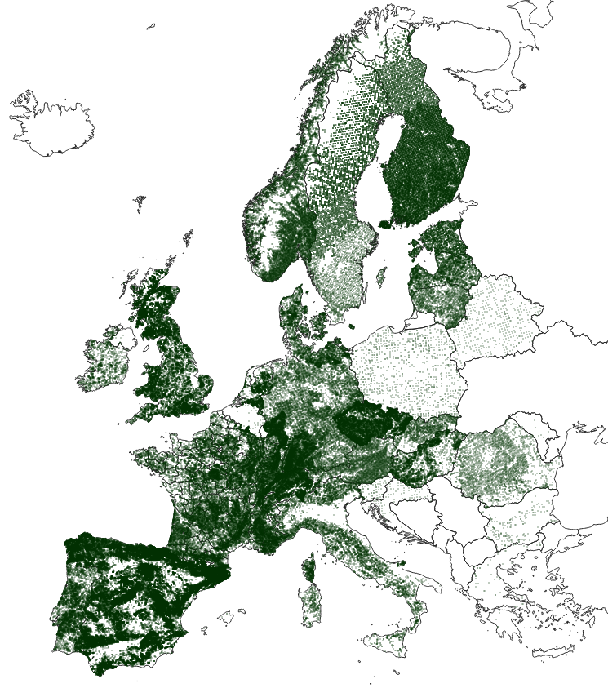
Principales limites du modèle IKS
Les seuils IKS pour les espèces sont déterminés à partir des
inventaires forestiers européens :
Ces seuils prennent en comptent l’ensemble de
l’espèce, pour toute l’Europe
Les données ne différencient pas les provenances
Les seuils sont obtenus au niveau des zones les
plus contraignantes, où se trouvent généralement les
provenances les plus adaptées
Ils caractérisent l’aire observée des espèces,
et non l’aire potentielle absolue
L’aire peut être sous estimée du fait de la
limitation par d’autres facteurs (notamment humains)
Notes:
Les seuils IKS pour les espèces sont déterminés à partir des inventaires forestiers européens : #
Ces seuils prennent en comptent l’ensemble de l’espèce, pour toute l’Europe. #
Les données ne différencient donc pas les provenances. # Les seuils sont obtenus au niveau des zones les plus contraignantes, où se trouvent généralement les provenances les plus adaptées #
De plus ces seuils caractérisent l’aire observée des espèces, et non l’aire potentielle absolue #
Ainsi l’aire d’une espèce peut être sous estimée du fait de la limitation par d’autres facteurs, notamment liés à l’activité humaine ##

Slide 29
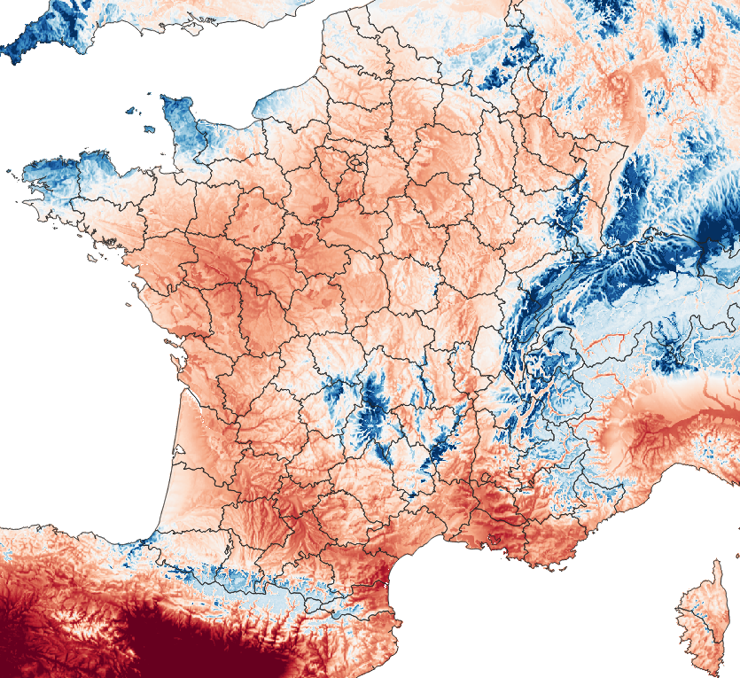
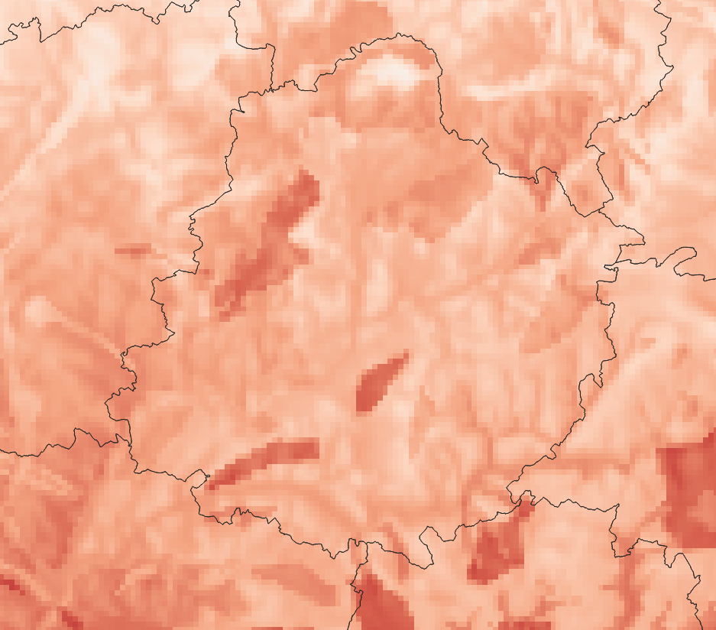
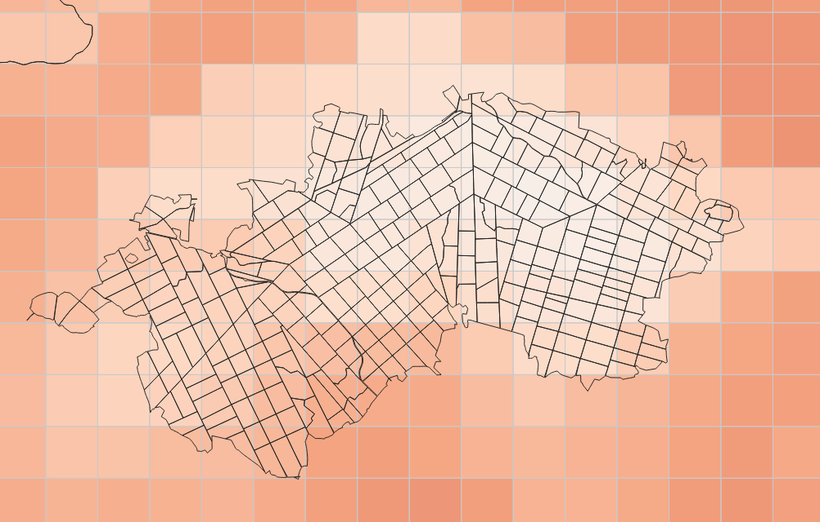
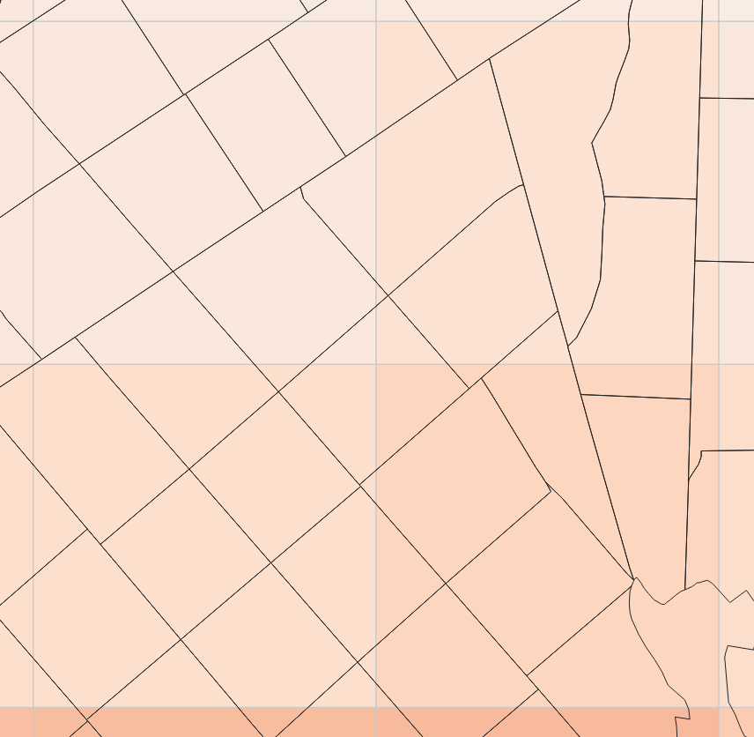
Principales limites du modèle IKS
Les cartes IKS de ClimEssences ont une résolution d’un kilomètre carré
Pour les données climatiques
Pour la réserve utile
Echelle limite
Echelle
non pertinente
Echelles totalement adaptées
Notes:
Les cartes IKS de ClimEssences ont une résolution d’un kilomètre carré, # pour les données climatiques # et pour la réserve utile #
Les cartes sont donc bien adaptées à l’échelle nationale # ou à l’échelle de régions forestières. #
Pour un grand massif forestier on peut dégager des tendances générales, # mais il n’est pas pertinent d’interpréter les valeurs à des échelles trop fines, comme celle de la parcelle. ##

Slide 30
Principales limites du modèle IKS
En résumé :
IKS ne modélise que le climat
Il faut donc considérer en compléments tous les autres facteurs limitants,
Il faut rester à une échelle d'analyse compatible avec la résolution kilométrique
C'est à dire surtout pas à l'échelle de la parcelle,
Idéalement à l'échelle de la région forestière voire de grand massifs forestiers
Ne pas interpréter trop littéralement les limites d'aire de compatibilité climatique,
Elles caractérisent plutôt le franchissement de certains niveaux de risques,
A l’échelle de l’ensemble de l’espèce observée en Europe.
Notes:
En résumé : #
IKS ne modélise que le climat. #
Il faut donc considérer en compléments tous les autres facteurs limitants, #
Il faut rester à une échelle d'analyse compatible avec la résolution kilométrique. #
C'est à dire surtout pas à l'échelle de la parcelle, idéalement à l'échelle de la région forestière ou de grands massifs forestiers . #
Il ne faut pas interpréter trop littéralement les limites d'aire de compatibilité climatique #
Elles caractérisent plutôt le franchissement de certains niveaux de risques, # à l’échelle de l’ensemble de l’espèce observée en Europe. ###

